Slide 1
Математические действия
Янычева Галина Владимировна, учитель начальных классов, автор методических пособий по математике, член регионального методического актива

Slide 2
План занятия
Математические действиями или математические операции?
Сущность арифметических операций.
Взаимосвязи между арифметическими операциями.

Slide 3
Математическое действие = математическая операция?

Slide 4
Математическое действие = математическая операция!
Математические действия (операции) – это способы преобразования чисел и выражений.
Математические действия (операции) - это процесс, выполняемый над одним или несколькими числами, который приводит к получению нового числа, называемого результатом.

Slide 5
Классификация математических действий (операций):
АРИФМЕТИЧЕСКИЕ ОПЕРАЦИИ
ЛОГИЧЕСКИЕ ОПЕРАЦИИ (если …, то….; или и другие)
ТРИГОНОМЕТРИЧЕСКИЕ ОПЕРАЦИИ (синус, косинус и др.)
АЛГЕБРАИЧЕСКИЕ ОПЕРАЦИИ (возведение в степень, извлечение корня и др.)
ВЕРОЯТНОСТНЫЕ ОПЕРАЦИИ (расчёт вероятностей, сбор статистических данных и др.)

Slide 6
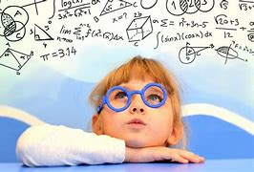
Арифметические действия:
СЛОЖЕНИЕ
ВЫЧИТАНИЕ
УМНОЖЕНИЕ
ДЕЛЕНИЕ

Slide 7
В ЧЁМ МАТЕМАТИЧЕСКАЯ СУЩНОСТЬ УМНОЖЕНИЯ?
УМНОЖЕНИЕ – это сложение одинаковых слагаемых.
5 + 5 + 5 = 5 х 3 = 15

Slide 8
В ЧЁМ МАТЕМАТИЧЕСКАЯ СУЩНОСТЬ ДЕЛЕНИЯ?
ДЕЛЕНИЕ – это вычитание одинаковых чисел.
15 : 5 = 3 раза
15 – 5 – 5 – 5 = 0
16 : 5 = 3 (остаток 1)
16 - 5 - 5 – 5 = 1 (остаток)

Slide 9
Если ребёнок понимает математический смысл умножения и деления, то он сможет используя эти знания умножить или разделить любое число на любое!
Например,
563 х 3 = 1689
(500 + 500 + 500) + (60 + 60 + 60) + (3 + 3 + 3) = 1500 + 180 + 9 =
= 1689
3407 : 1270 = 2 (остаток 993)
3407 – 1207 – 1207 = 993

Slide 10
Проверьте себя!
К математическим действиям НЕ относятся:
Логические действия
Арифметические действия
Познавательные действия
Алгебраические действия

Slide 11
Проверьте себя!
К арифметическим действиям НЕ относится:
Сложение
Деление
Умножение
Сравнение

Slide 12
Проверьте себя!
Выберите неверное продолжение определения действия деления.
Деление – это …..
вычитание одинаковых чисел.
число, показывающее сколько раз одно число содержится в другом.
результат кратного сравнения чисел.
действие, всегда обратное умножению.

Slide 13

Спасибо за внимание!

Slide 14
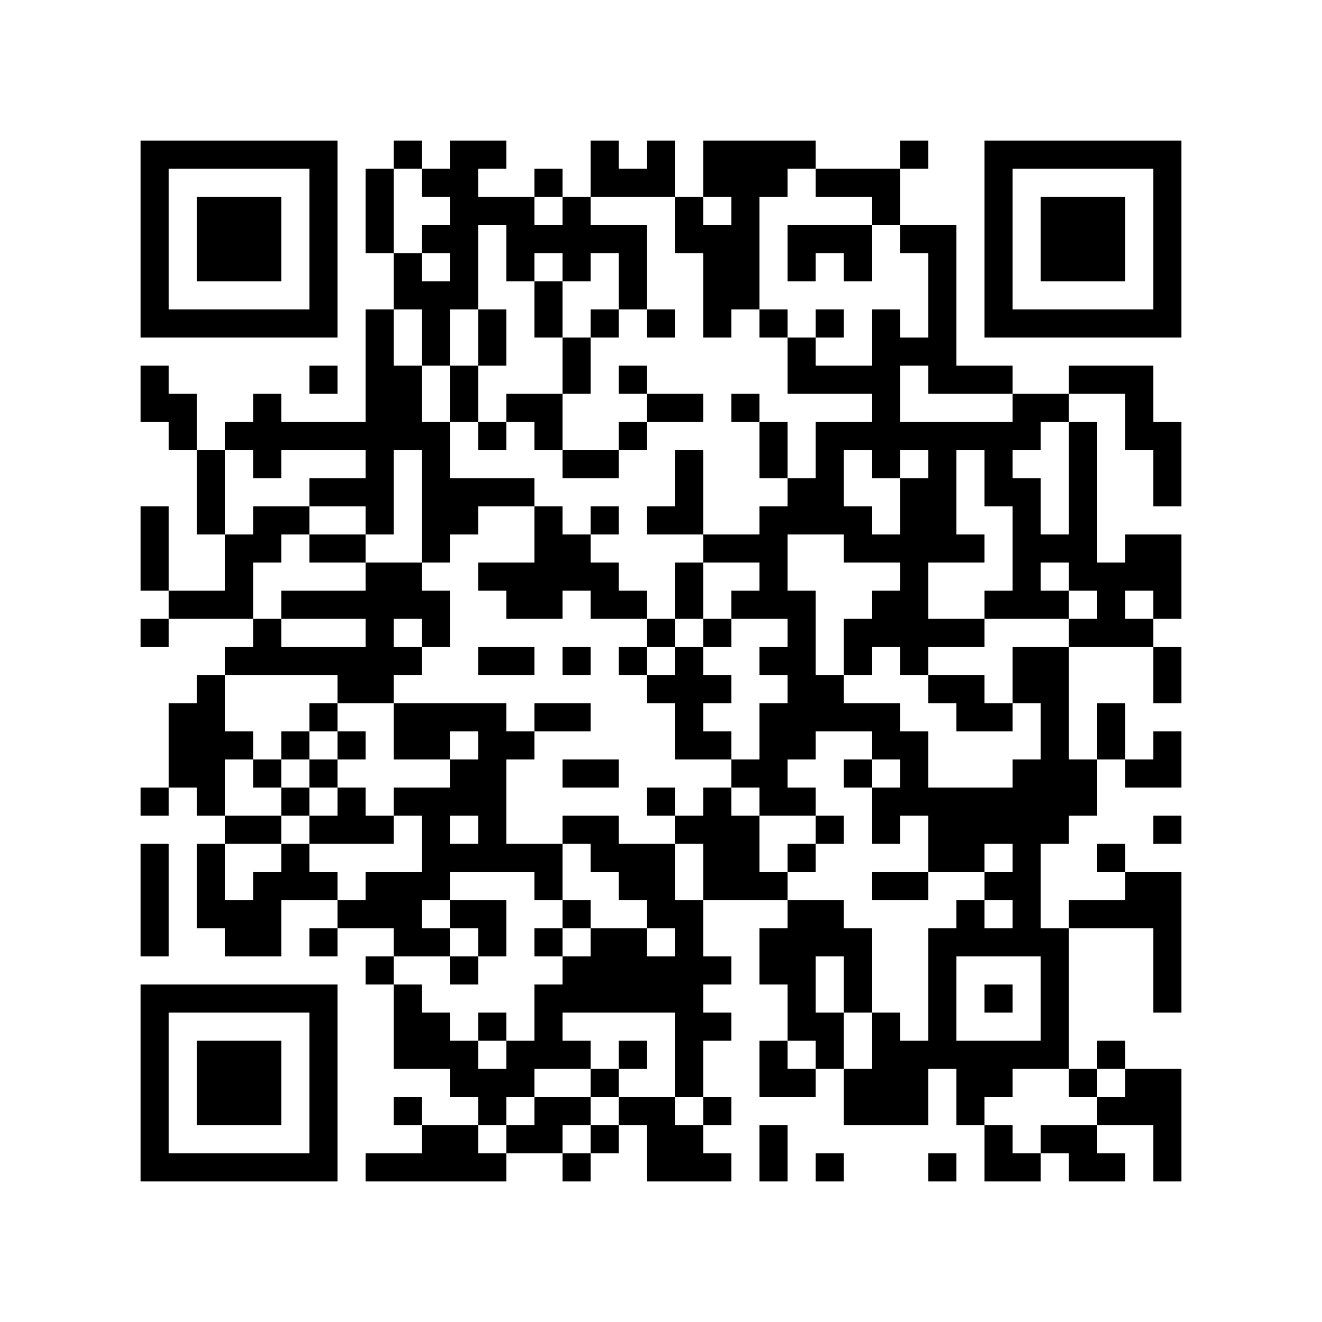
Контрольные задания

